Slide 1
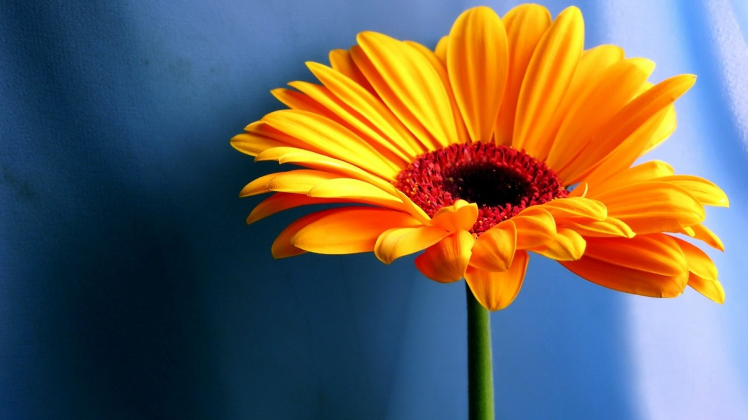
TOPLE IN HLADNE BARVE
DOBER DAN.
BESEDILO PREPIŠI V ZVEZEK. NA ZADNJI STRANI IMAŠ NAVODILO ZA LIKOVNO NALOGO.
OSTANITE ZDRAVI!!!
MITJA POLJANŠEK

Slide 2
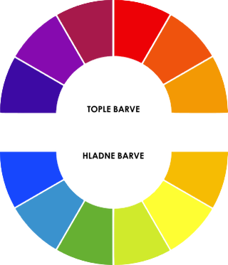
TOPLE IN HLADNE BARVE
TOPLE BARVE PRIPADAJO SONCU IN OGNJU-TO SO RDEČA, ORANŽNA, RUMENA.
HLADNE BARVE PA VODI IN LEDU-MODRA, ZELENA, VIJOLIČASTA
NAJTOPLEJŠA JE RDEČE ORANŽNA IN NAJHLADNEJŠA MODRO ZELENA.

Slide 3
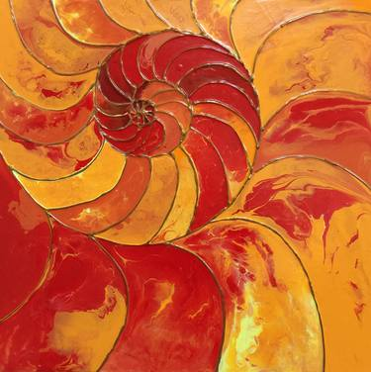
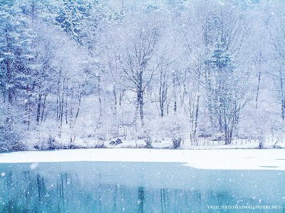
VPLIV IN UPORABA TOPLIH IN HLADNIH BARV
NAPIŠI KAKO NA TEBE VPLIVAJO TOPLE ALI HLADNE BARVE.
PODROČJA UPORABE: ARHITEKTURA, PSIHOLOGIJA, UMETNOST, MODA, PROPAGANDA….

Slide 4
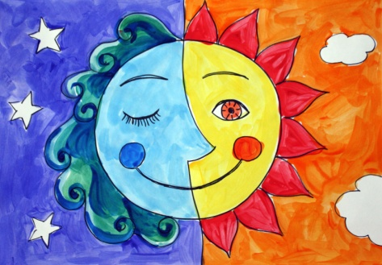
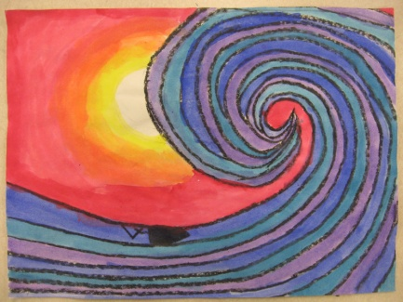
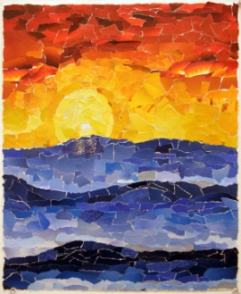
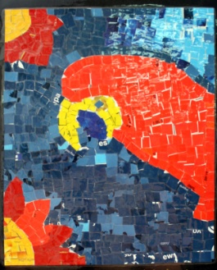
LIKOVNA NALOGA
NASLIKAJ MOTIV (IZBERI SAM), KJER BOŠ LAHKO UPORABIL TOPLE IN HLADNE BARVE.
PODLOGA: RISALNI LIST, PAPIR A4….
TEHNIKA: TEMPERA, BARVNI SVINČNIKI, BARVNA LEPLJENKA….
ČAS: DVE ŠOLSKI URI (DVA TEDNA).

